Slide 1
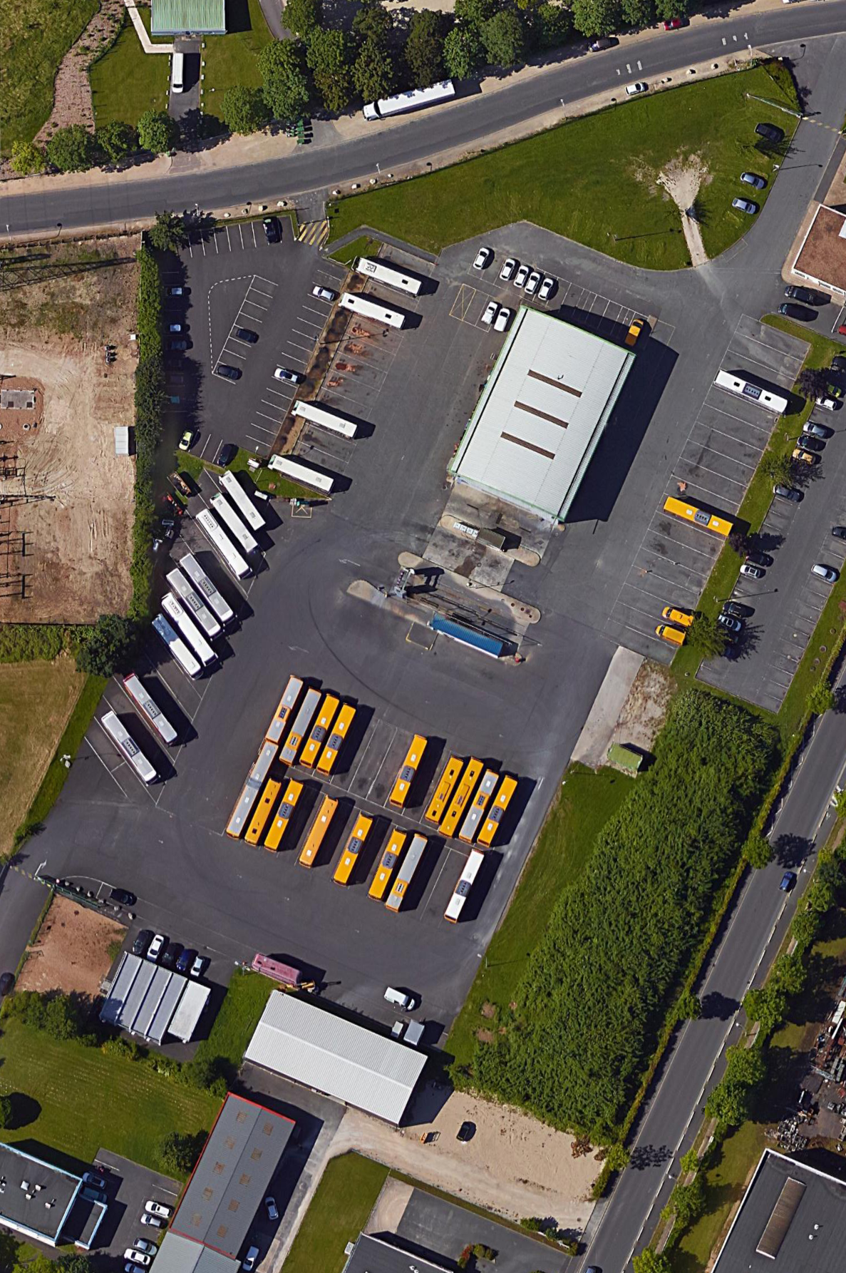
水平标注和旋转标注的区别

Slide 2
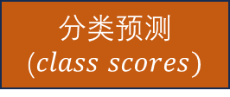



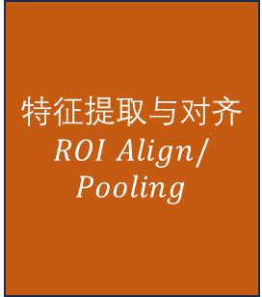


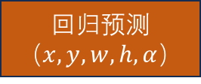
旋转目标检测两阶段算法流程图
区域建议网络$RPN$
特征提取与对齐$ROI Align/Pooling$
分类预测
($class scores)$
全连接层
$$FC−Layers$$
图片
$Ima$ge
骨干网络
$$Backbone$$
特征金字塔
$$FPN$$
回归预测
（$x,y,w,h,α$）

Slide 3
旋转目标检测两阶段算法流程图
区域建议
网络
特征提取与对齐
分类预测
全连接层
图片
骨干网络
特征金字塔
回归预测

Slide 4
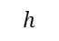
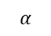
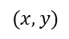
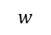
基于旋转区域建议的RPN流程图
$$h$$
多尺度特征图
旋转区域
建议网络
$$w$$
$$(x,y)$$
$$α$$

Slide 5
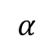

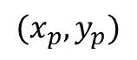
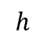
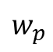
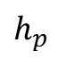
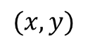
基于旋转区域建议的RPN流程图
$$h$$
$$h_{p}$$
旋转区域建议网络
$$w_{p}$$
多尺度特征图
$$w$$
$$(x,y)$$
回归预测
$$(x_{p},y_{p})$$
$$α$$

Slide 6
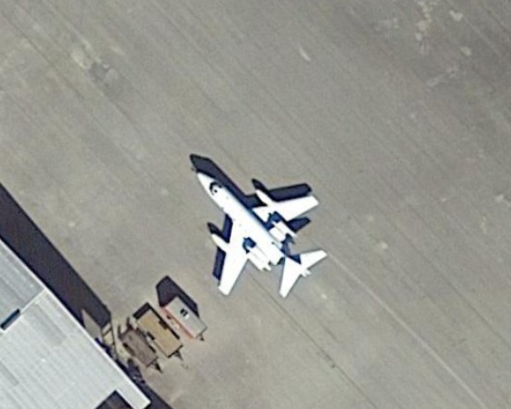
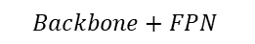
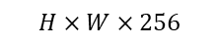
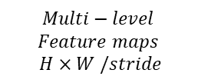

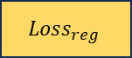

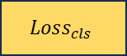
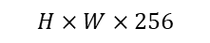

FCOSR的算法流程图
$${Loss}_{cls}$$
$$Backbone+FPN$$
$$H×W×256$$
$$H×W×C$$
$${Loss}_{reg}$$
$$Multi−level$$
$$Feature maps$$
$H×W /stride$
$$H×W×256$$
$$H×W×5$$
$$Predictions$$

Slide 7
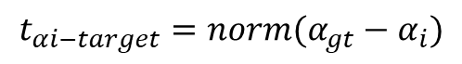
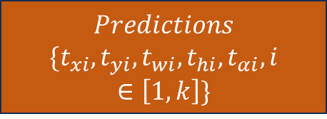
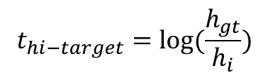
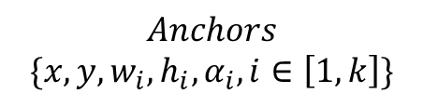
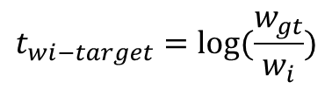
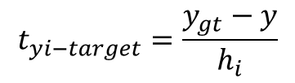
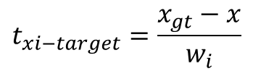
锚框预测示意图
$$t_{xi−target}=\frac{x_{gt}−x}{w_{i}}$$
$$Anchors$$
$$\{x,y,w_{i},h_{i},α_{i},i∈\left[1,k\right]\}$$
$$t_{yi−target}=\frac{y_{gt}−y}{h_{i}}$$
网络模型预测
$$Predictions$$
$$\{t_{xi},t_{yi},t_{wi},t_{hi},t_{αi},i∈\left[1,k\right]\}$$
$$t_{wi−target}=log⁡(\frac{w_{gt}}{w_{i}})$$
$$t_{hi−target}=log⁡(\frac{h_{gt}}{h_{i}})$$
$$t_{αi−target}=norm(α_{gt}−α_{i})$$

Slide 8
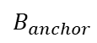
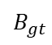
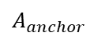
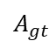
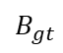
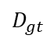
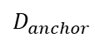
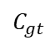
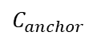
IoU计算示意图
$$A_{anchor}$$
$$B_{anchor}$$
$$A_{gt}$$
$$B_{gt}$$
$$B_{gt}$$
$$C_{gt}$$
$$D_{gt}$$
$$C_{anchor}$$
$$D_{anchor}$$

Slide 9
传统轴向卷积与旋转卷积

Slide 10
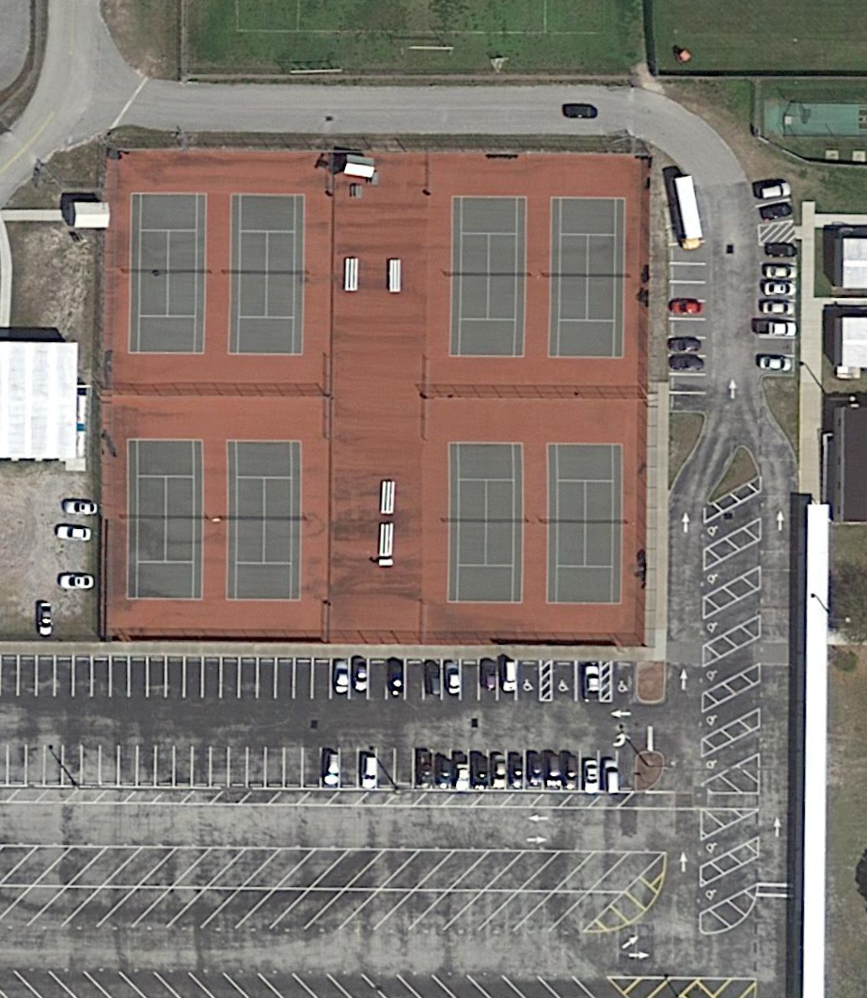
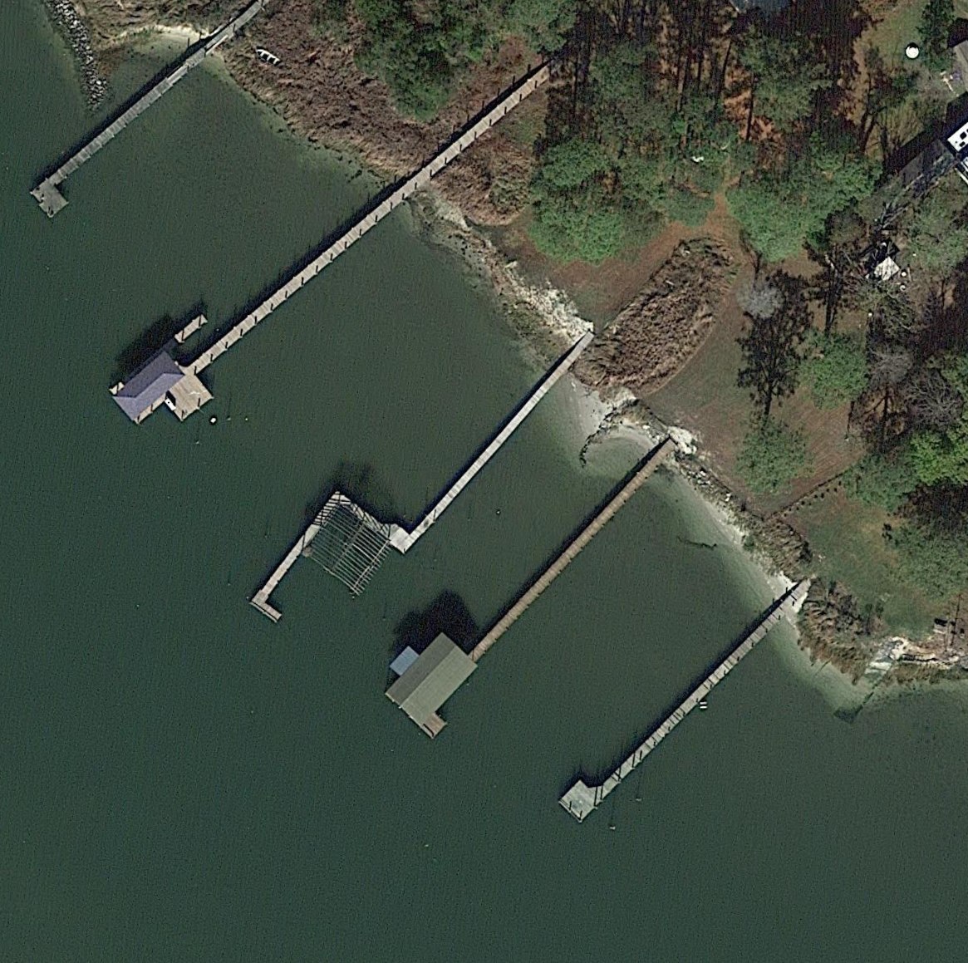
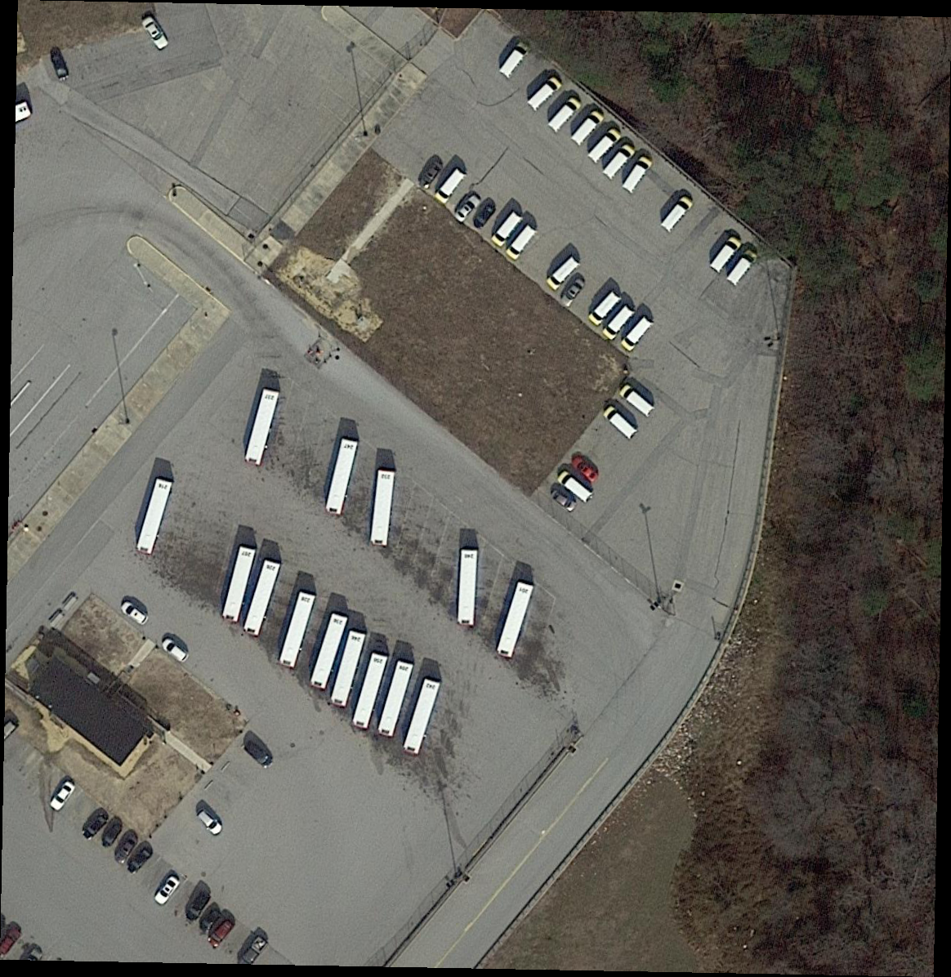
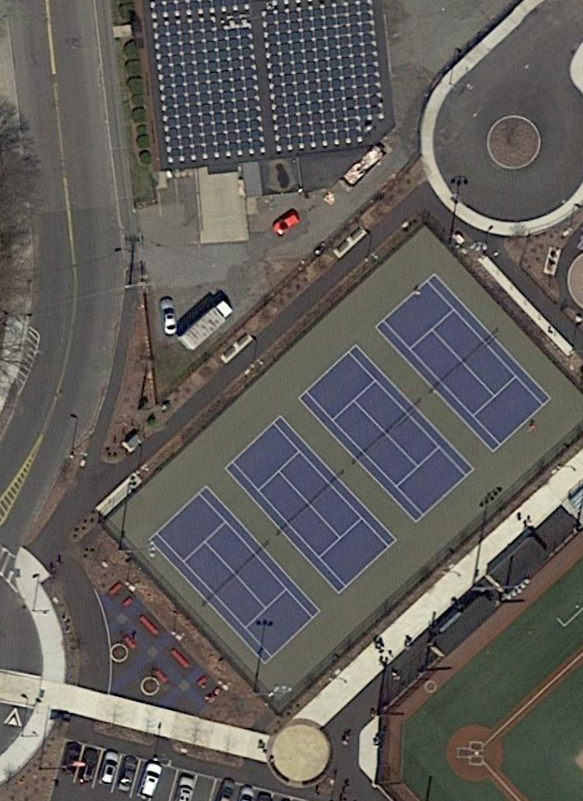
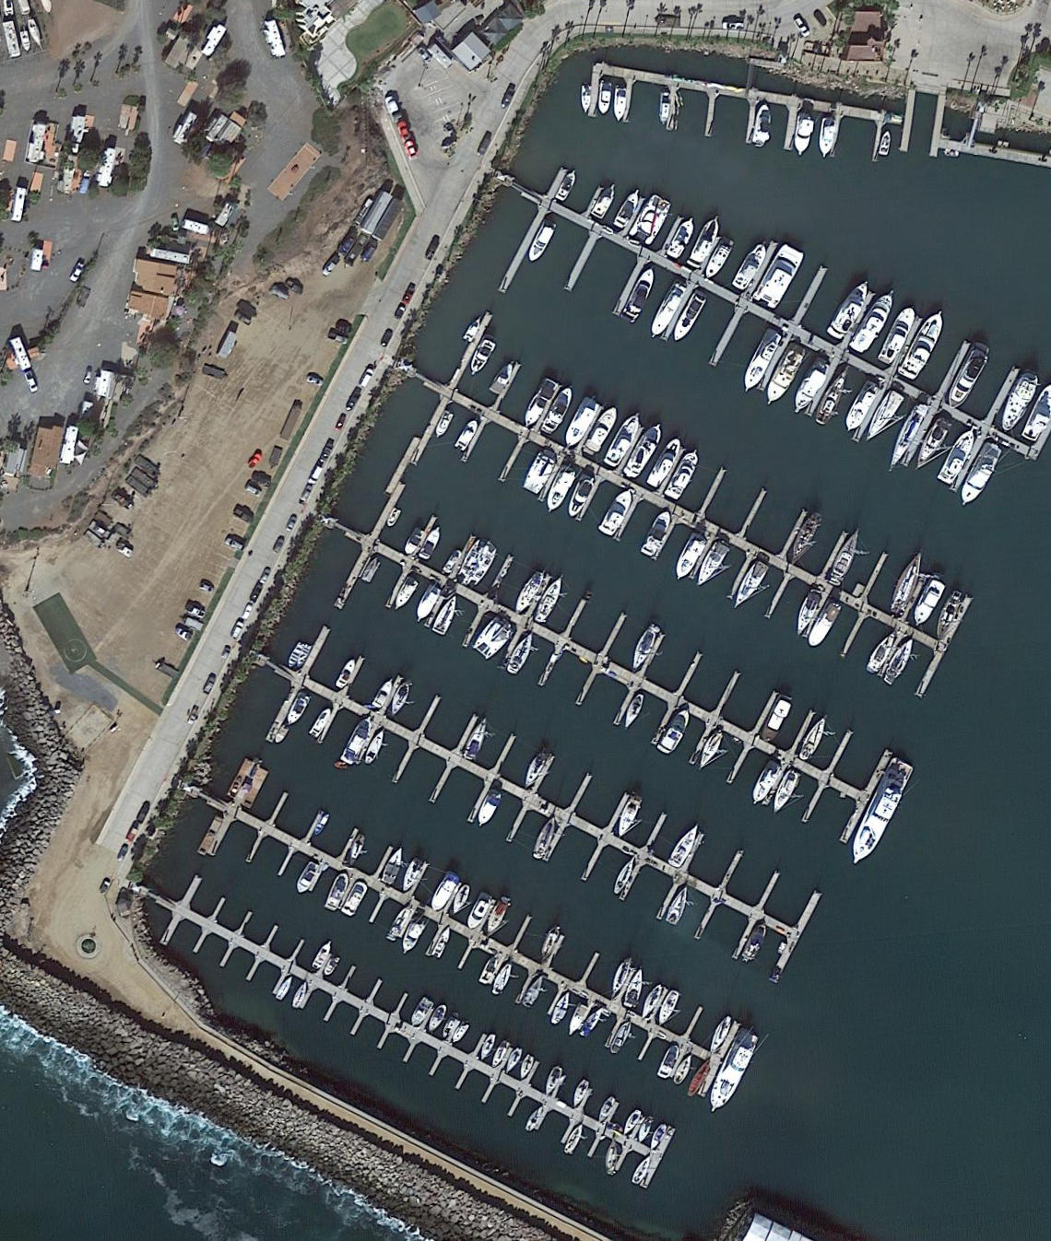
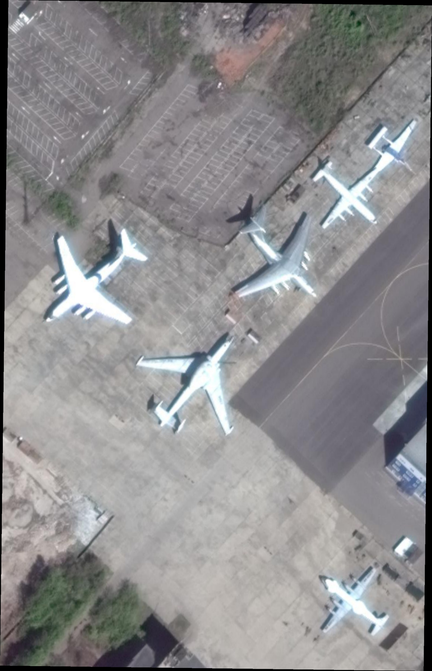
旋转目标检测示例图

Slide 11
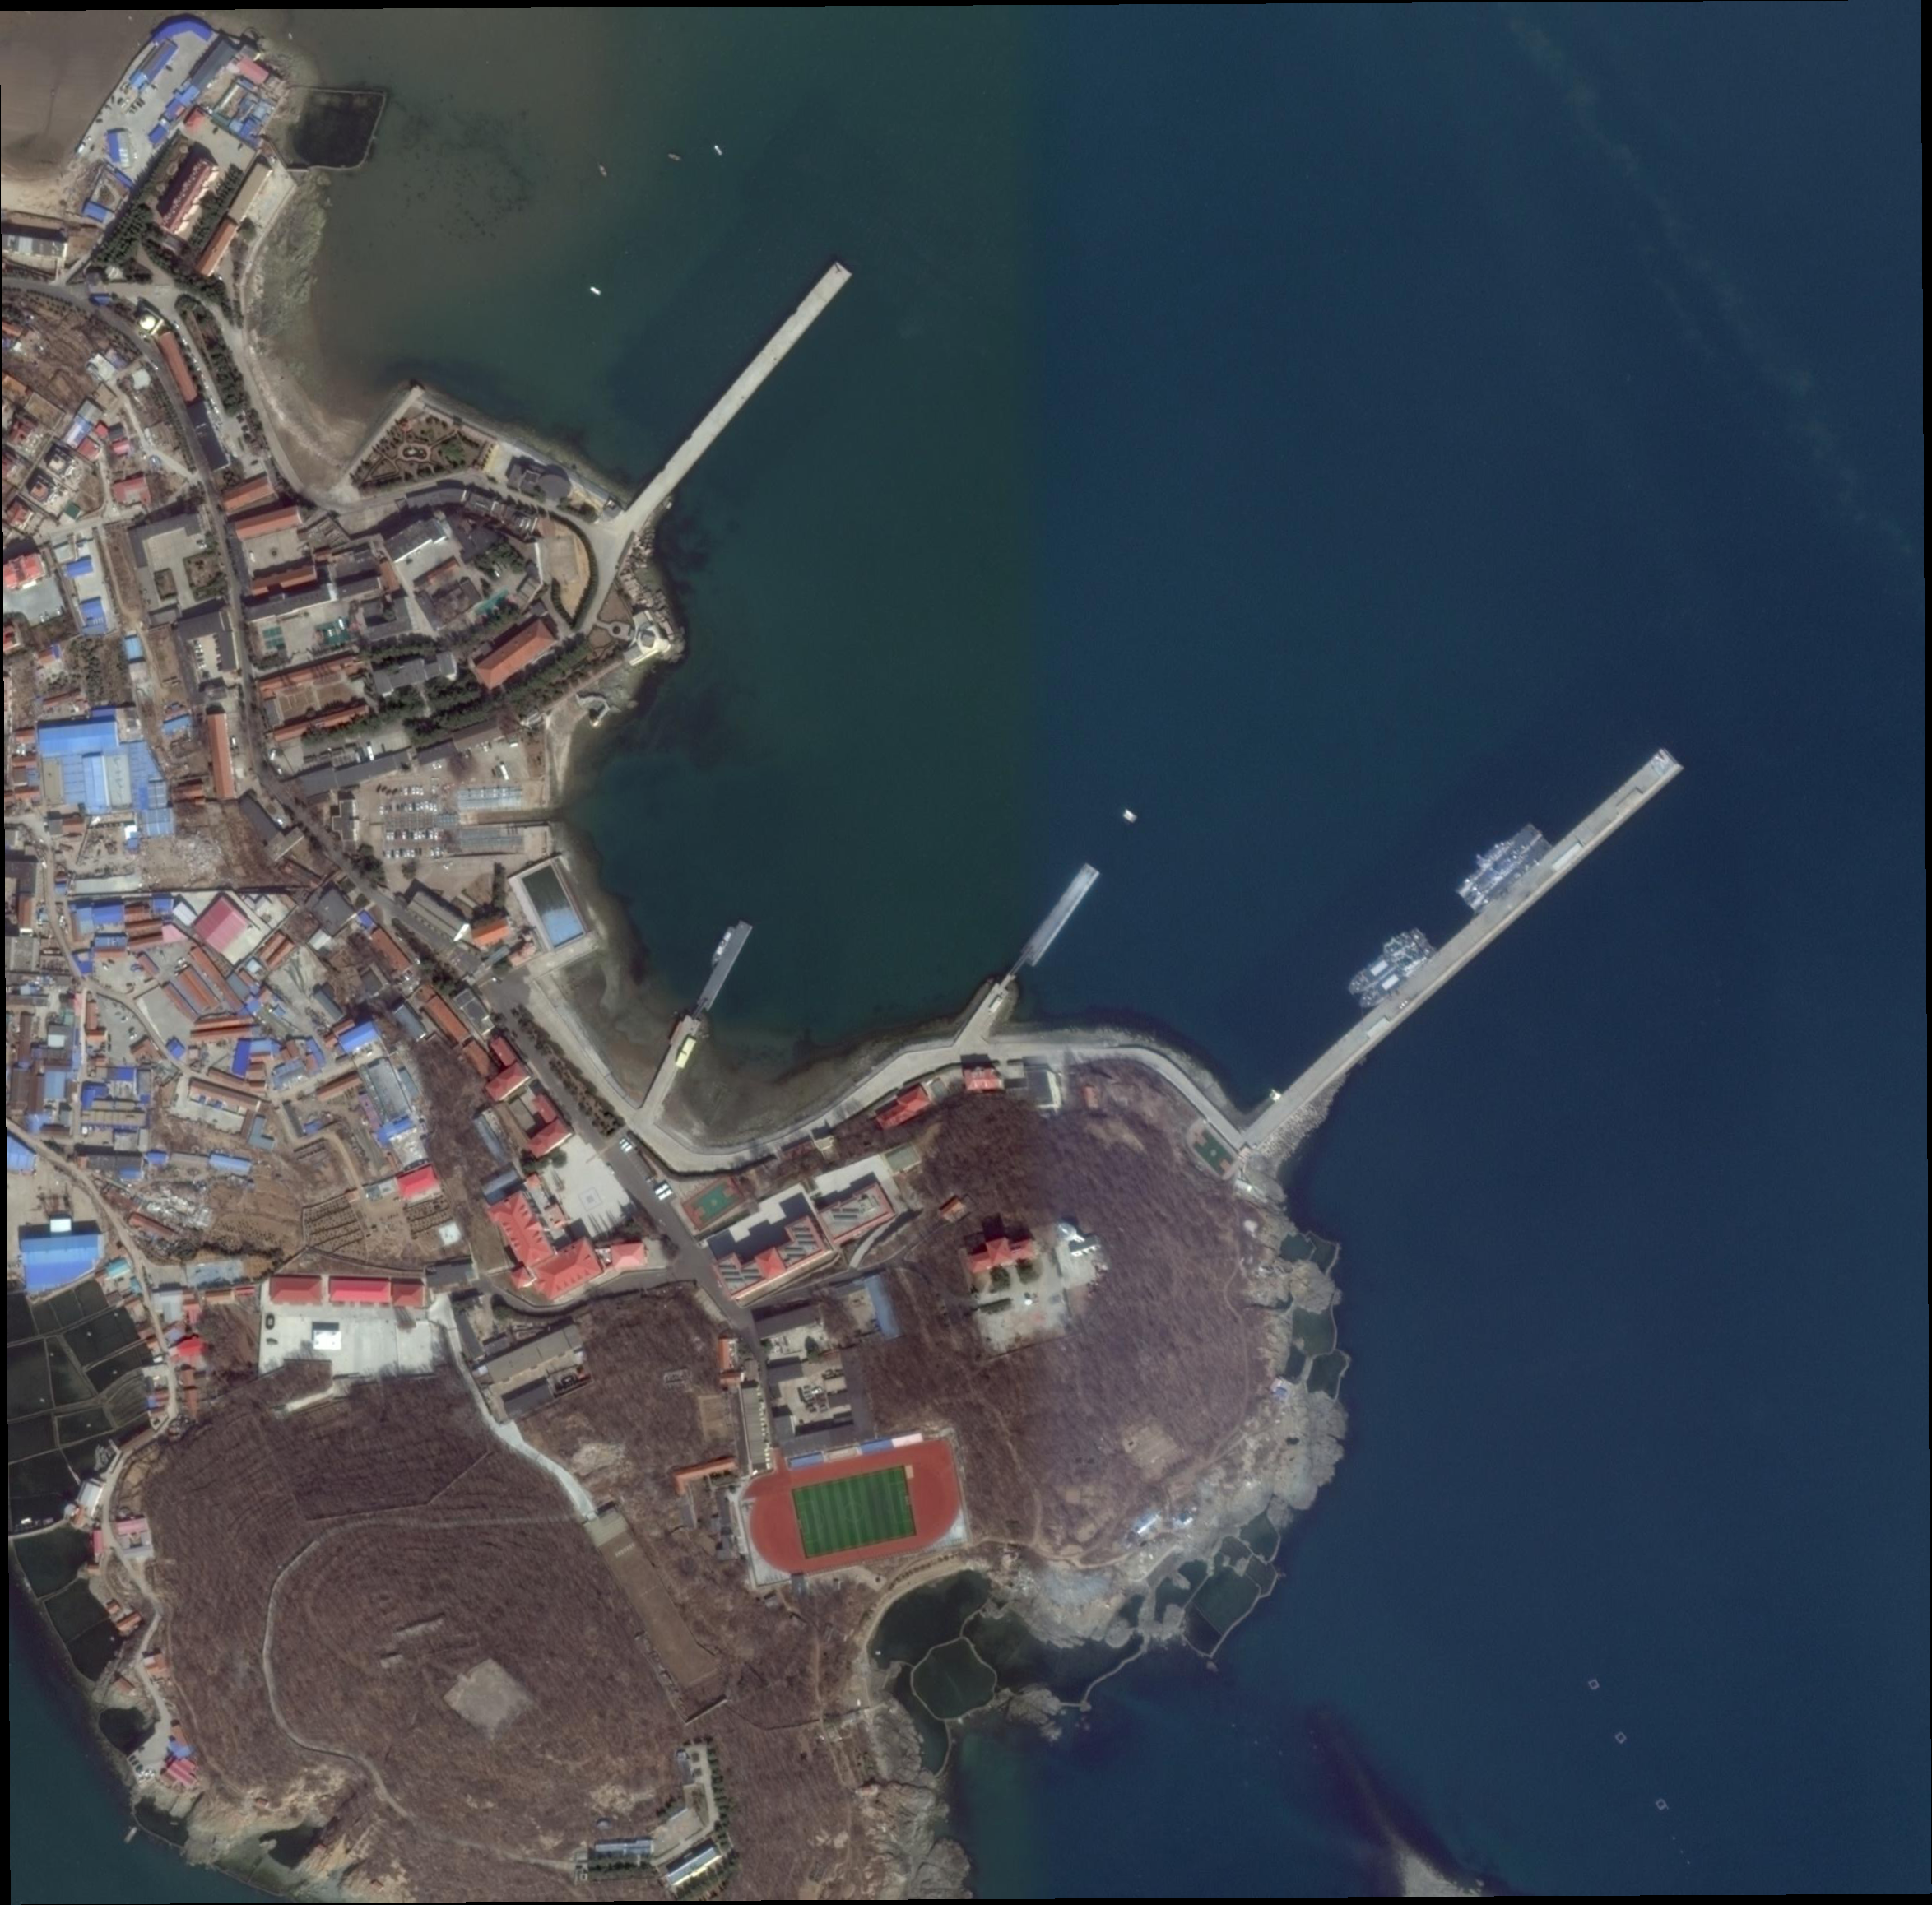
传统标签分配图
正样本：IOU>=0.5
负样本：IOU<0.5
传统基于朴素空间位置先验的样本
标签分配算法

Slide 12
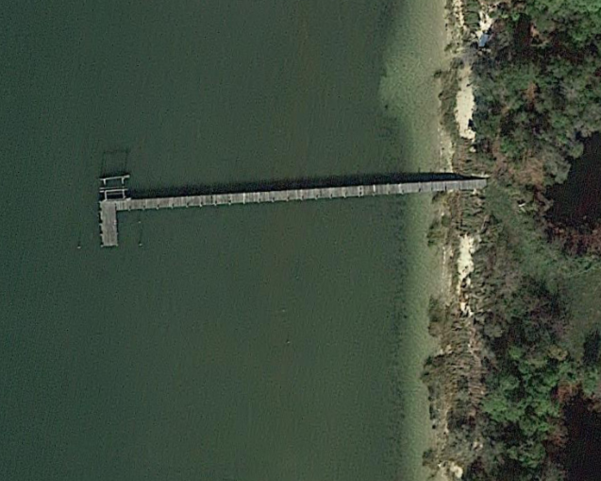
不同长宽比对IOU变化的敏感度

Slide 13
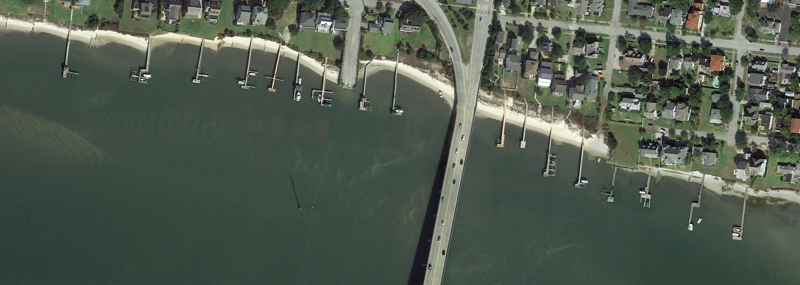

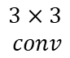
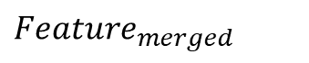
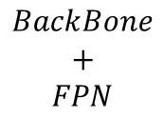
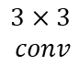





















$$3×3$$
$$conv$$
$$3×3$$
$$conv$$
$${Feature}_{Regression}$$
$$1×1$$
$$conv$$
$$3×3$$
$$conv$$
$$1×1$$
$$conv$$
$${Feature}_{Classification}$$
$$concat$$
DFM模块
$${Feature}_{merged}$$
$$Cross Module$$
$$3×3$$
$$conv$$
$$3×3$$
$$conv$$
$$3×3$$
$$conv$$
$$3×3$$
$$conv$$
$$3×3$$
$$conv$$
$$3×3$$
$$conv$$
$$Regression$$
$$H×W×5$$
$$BackBone$$
$$+$$
$$FPN$$
$$Cross$$
$$Module$$
$$Classification$$
$$H×W×C$$
$$3×3$$
$$conv$$
$$Feature Maps$$
$$3×3$$
$$conv$$
$$3×3$$
$$conv$$
$$3×3$$
$$conv$$
$$Model Head$$
$$anchors+GT$$
$$Regression$$
$$Lable Assignment$$
$$Feature Maps$$
+
$$Pos$$
$$Potential$$
$$TopK Method$$
$$Neg$$
$$ratio=w/h$$

Slide 14





$$3×3$$
$$conv$$
$$3×3$$
$$conv$$
$${Feature}_{Regression}$$
$$1×1$$
$$conv$$
$$3×3$$
$$conv$$
$$1×1$$
$$conv$$
$${Feature}_{Classification}$$
$$concat$$
DFM模块
$${Feature}_{merged}$$
$$Cross Module$$
$$3×3$$
$$conv$$
$$3×3$$
$$conv$$
$$3×3$$
$$conv$$
$$3×3$$
$$conv$$
$$3×3$$
$$conv$$
$$3×3$$
$$conv$$
$$Regression$$
$$H×W×5$$
$$BackBone$$
$$+$$
$$FPN$$
$$Cross$$
$$Module$$
$$Classification$$
$$H×W×C$$
$$3×3$$
$$conv$$
$$Feature Maps$$
$$3×3$$
$$conv$$
$$3×3$$
$$conv$$
$$3×3$$
$$conv$$
$$Model Head$$
$$anchors+GT$$
$$Regression$$
$$Lable Assignment$$
$$Feature Maps$$
+
$$Pos$$
$$Potential$$
$$TopK Method$$
$$Neg$$
$$ratio=w/h$$

Slide 15






DFM模块
$$Cross Module$$
$${Feature}_{Reg}$$
$$3×3$$
$$conv$$
$$3×3$$
$$conv$$
$$1×1$$
$$conv$$
$$3×3$$
$$conv$$
$$1×1$$
$$conv$$
$$concat$$
$${Feature}_{Cls}$$
$$3×3$$
$$conv$$
$$3×3$$
$$conv$$

Slide 16









特征交融模块
$分类$粗特征
$交融分类$特征细化
$分类细化$特征
$1$x1卷积
$3x3$卷积
$1x1$卷积
$回归$粗特征
$交融$回归特征细化
$回归细化$特征

Slide 17








潜力值PO计算过程
$$Potential$$
$$cooperateIoU$$
$$supression$$
$$anchor/proposals$$
$${IOU}_{prior}$$
$${IOU}_{{predict}_{feature−based}}$$
$$forward$$
$$Regression$$
$$Bounding Boxes$$

Slide 18














潜力值PO计算过程
$$Potential$$
$$cooperateIoU$$
$$supression$$
$${IOU}_{prior}$$
$${IOU}_{{predict}_{feature−based}}$$
$$Regression$$
$$Bounding Boxes$$
$$anchor/proposals$$
$${IOU}_{prior}$$
$$cooperateIoU$$
$$Potential$$
$$forward$$
$$Regression$$
$$Bounding Boxes$$
$${IOU}_{{predict}_{feature−based}}$$
$$supression$$

Slide 19



不同研究所尝试的特征对齐方法
$$α$$
$$Rotate RoI Align$$
$$AlignConv$$

Slide 20
内部或外部样本的回归性能表现

Slide 21



桥和马路的区别

Slide 22


桥和马路的区别

Slide 23
旋转特征与水平特征融合

Slide 24




























$$Externel Bbox$$
$$Hori Feature$$
$$Filtered Feature$$
$$Hori Roi Align$$
$$Conv$$
$$ratio=\frac{S_{oriented}}{S_{externel}}$$
$$⊙$$
$$Linear+Sigmoid$$
$$DFM$$
$$ratio$$
$$Condition Weight$$
$$Cross Entropy$$
$$Rotated Roi Align$$
$$⊕$$
$$PDE Loss$$
$$Entropy$$
$$Oriented Bbox$$
$$Oriented Feature$$
$$Fusion Feature$$
$$Predict Diff$$
$$Classification$$
$$BackBone$$
$$+$$
$$FPN$$
$$RPN$$
$$DFM$$
$$Refined Feature$$
$$Regression$$
$$Feature Map$$
$$Proposal$$

Slide 25
$$Externel Bbox$$
$$Hori Feature$$
$$Filtered Feature$$
$$Hori Roi Align$$
$$Conv$$
$$ratio=\frac{S_{oriented}}{S_{externel}}$$
$$⊙$$
$$Linear+Sigmoid$$
$$ratio$$
$$Condition Weight$$
$$Rotated Roi Align$$
$$⊕$$
$$Oriented Bbox$$
$$Oriented Feature$$
$$Fusion Feature$$

Slide 26


旋转目标背景附近可能的噪声

Slide 27
旋转目标背景附近可能的噪声

Slide 28

旋转角度对引入背景信息的影响

Slide 29
旋转角度对引入背景信息的影响

Slide 30









条件权重计算流程图
$X_{min}$,$X_{max}$
$$Y_{min},Y_{max}$$
$$S_{ration}=\frac{S_{oriented}}{S_{externel}}$$
$$S_{ratio}$$
…
…
$$Oriented Bbox$$
$$Externel Bbox$$
$$Linear$$
$$Sigmoid$$
$$Condition Weight$$

Slide 31






旋转目标检测效果图-Method1

Slide 32






旋转目标检测效果图-Method1

Slide 33



Slide 35
功能模块设计图
旋转目标检测系统
旋转目标自动化检测
统计日志
人员管理
文件上传
文件管理
检测工作流
日志记录
日志统计
人员新增
人员删除
人员搜索
信息更新

Slide 36





旋转目标检测系统
应用服务层
人员管理
应用
能力
旋转目标检测任务
基础服务
统计日志
Web框架
Vue
Django
Channels
算法引擎层
基于动态阈值的样本选择与标签分配算法
基于背景信息挖掘与融合的旋转目标检测模型
深度学习框架
Pytorch
MMrotate
TensorRT
数据管理层
MySQL
MinIO
Redis
Airflow
Docker

Slide 37

系统图片
Insulator 0.865

